Slide 1
ISUSU JE VAŽAN ČOVJEK
Ozdravljenje uzetoga
Ivanovo evanđelje

Slide 2
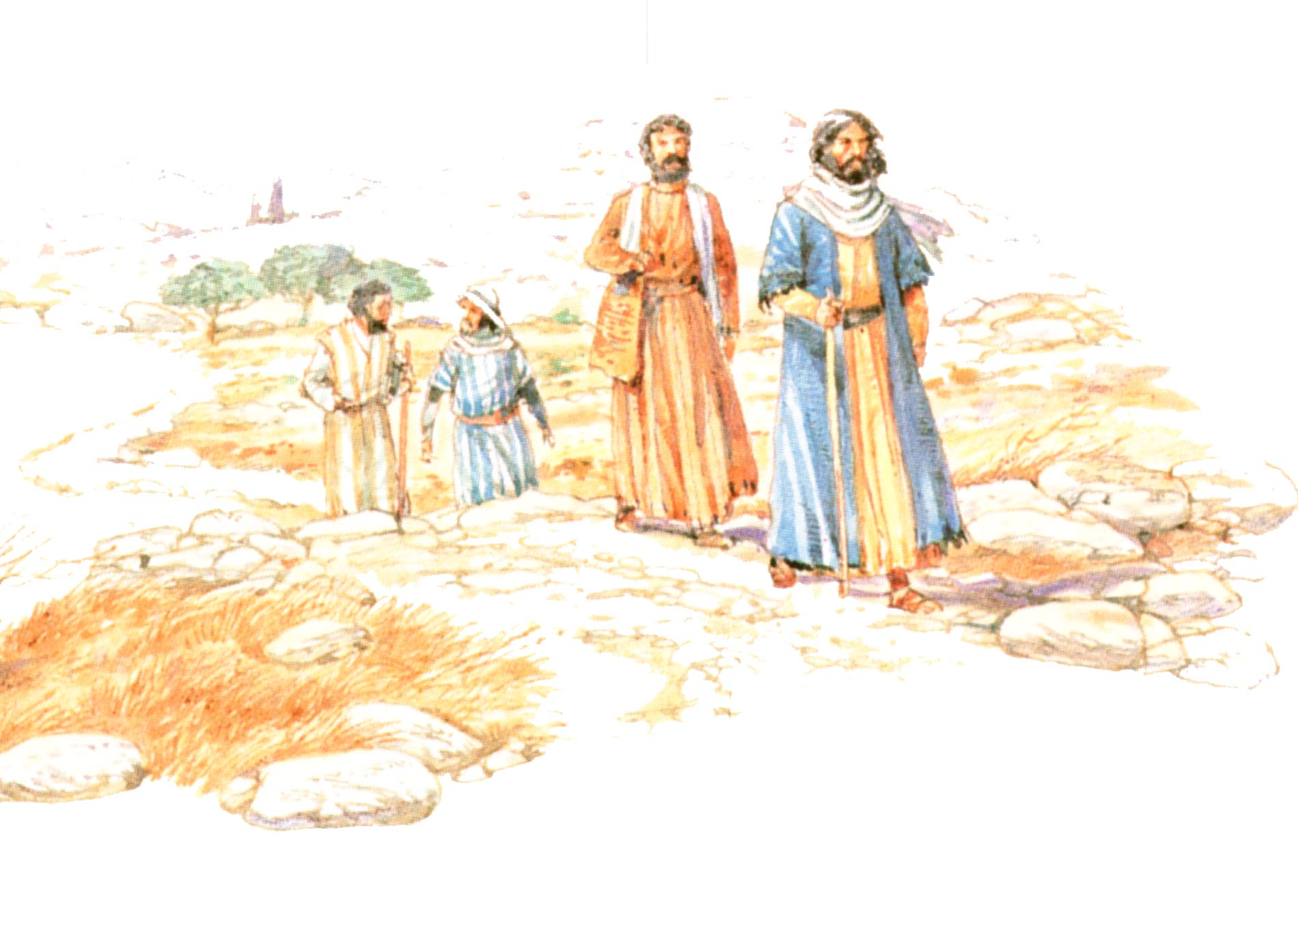
Blagdan je Pashe, subota…
Isus i njegovi učenici dolaze u Jeruzalem,u Hram proslaviti blagdan.

Slide 3
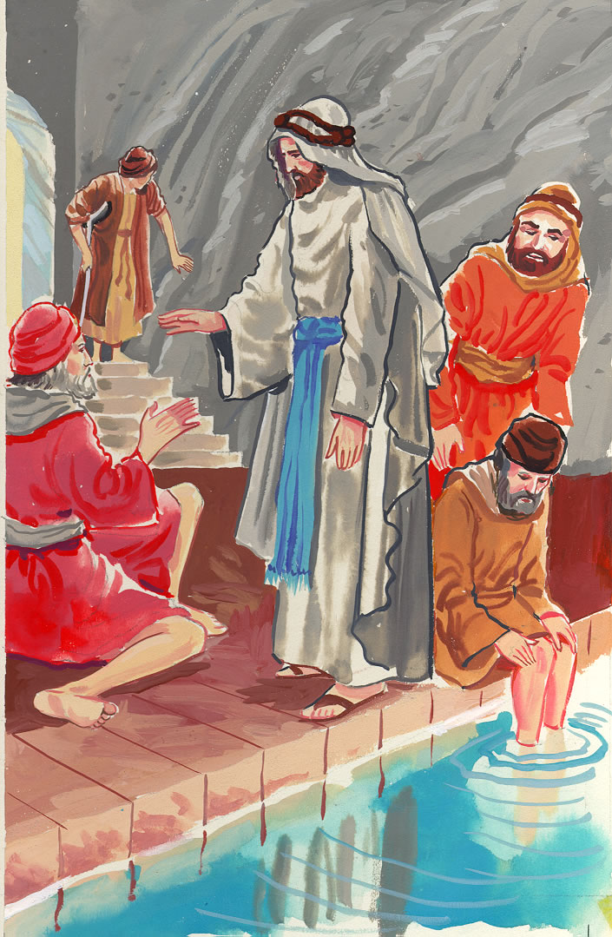
U blizini židovskoga Hrama nalazilo se kupalište . Tu je ležalo mnoštvo bolesnika – slijepih, hromih, uzetih.

Slide 4
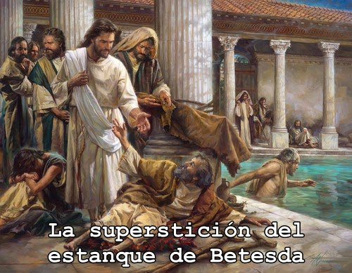
„Želiš li ozdraviti?“
Bijaše ondje neki čovjek koji je trpio od svoje bolesti trideset i osam godina.

Slide 5
Uzmi postelju,ustani i hodaj…
Isus ozdravlja uzetog čovjeka.

Slide 6
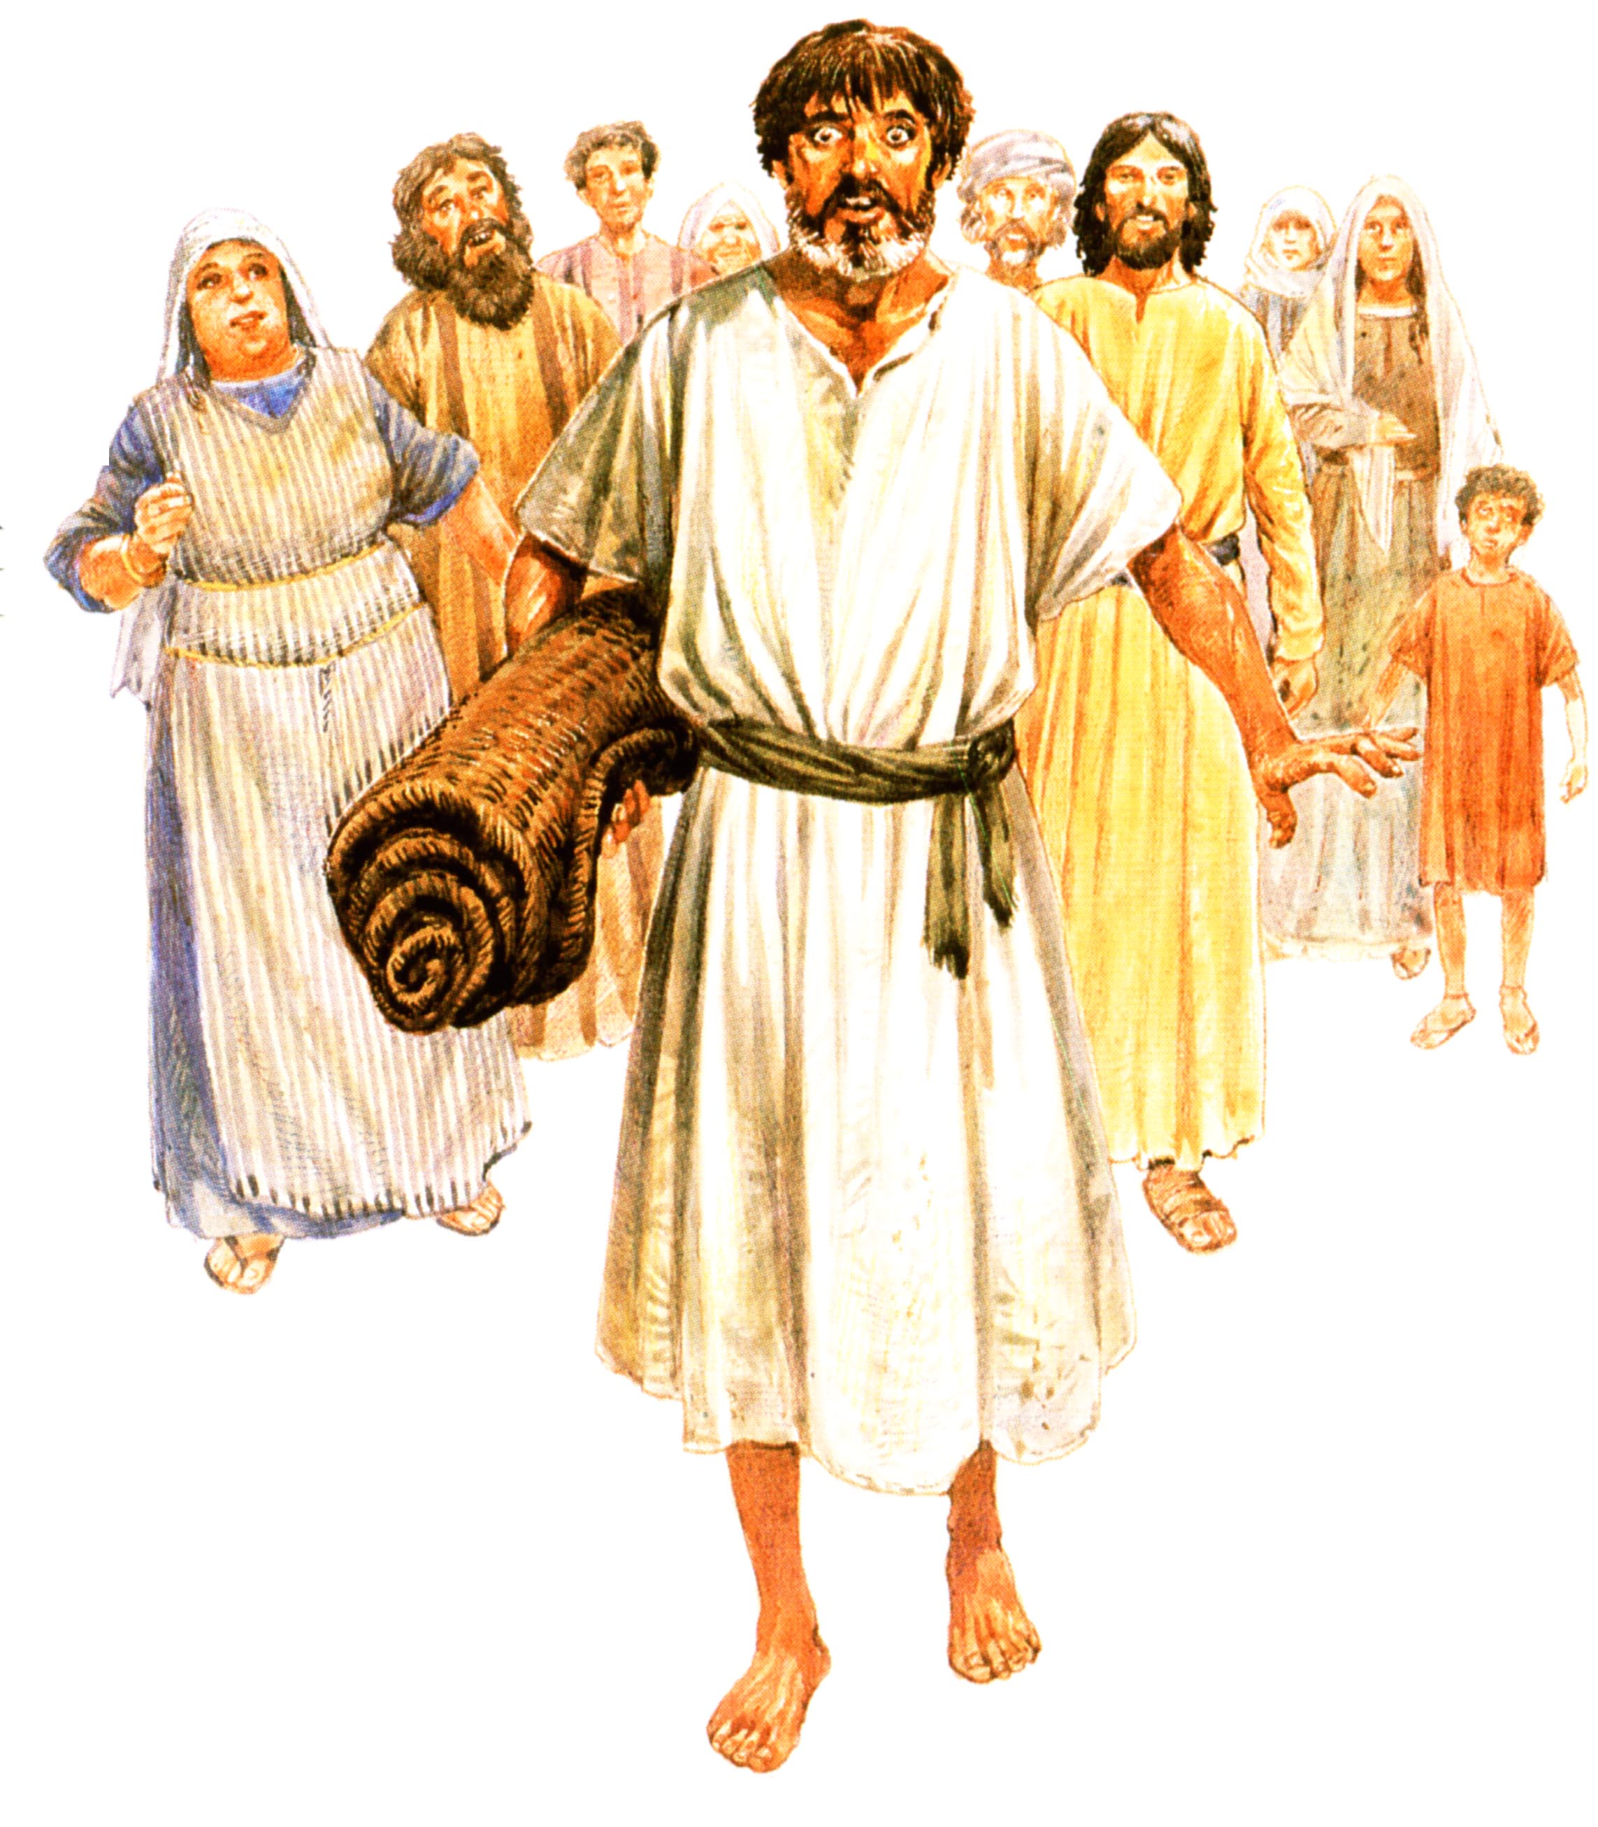
Čovjek odmah ozdravi, uzme svoju postelju i prohoda.

Slide 7
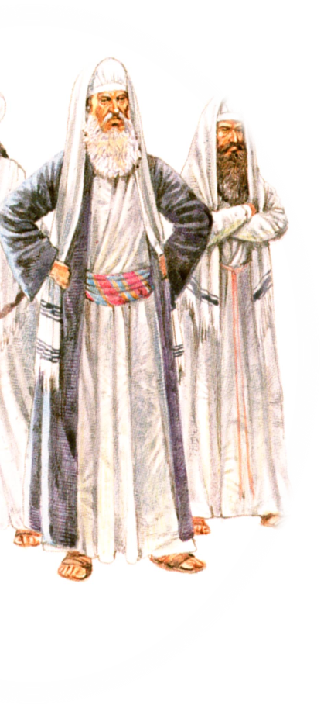
Toga dana bijaše subota. Židovi su stoga govorili ozdravljenomu:
„Subota je! Ne smiješ nositi postelju svoju!“
:“Onaj koji me ozdravi reče mi: ̓Uzmi svoju postelju i hodi !̓“

Slide 8
Nakon toga nađe ga Isus u Hramu i reče mu:
„Eto, ozdravio si! Više ne griješi da te što gore ne snađe!“

Slide 9
„Otac moj sve do sada radi pa i ja radim.“
Čovjek ode i javi Židovima da je Isus onaj koji ga je ozdravio.
Zbog toga su Židovi počeli Isusa napadati što to radi subotom.

Slide 10
Zašto je Isus svake godine dolazio u Jeruzalem?
S kim se Isus najviše družio?
Komu je posebno pomagao?
Što se dogodilo u susretu Isusa i bolesnika kod kupališta u Jeruzalemu?
Isus je ozdravljao bolesnike i subotom, što je prema židovskom zakonu bilo strogo zabranjeno. Zašto je Isus prekršio zakon?

Slide 11
Što je Isus poručio ozdravljenom čovjeku?
Kako se ponašaju Židovi prema ozdravljenom čovjeku koji nosi svoju postelju?
Kako se Židovi ponašaju prema Isusu? Zašto?
Zašto je Isusu uvijek na prvome mjestu čovjek, a ne zakon?
Što to znači za tebe?

Slide 12
Rješavajući sljedeći zadatak otkriti ćemo kako možemo pomoći drugima
Nadopuni rečenice ponuđenim riječima: ODJEĆU , UČENJU, POSJETITI, TRGOVINU,NJOM, UTJEŠITI.
Prijatelj iz razreda je slomio nogu,ja ću ga __________.
Imam staru i bolesnu susjedu mogu umjesto nje otići u ______________.
Prijateljica iz razreda ima poteškoća u ____________ pomoći ću joj tako što ću učiti s _____________.
Vjeroučiteljica nas je pozvala da pomognemo siromašnima, ja ću donijeti______________.
Katarina je tužna pokušat ću je___________________.
Napiši još jednu situaciju u kojoj možeš pomoći drugima________________________________________________________________.
Neka nam Isusov primjer bude poticaj za pomaganje drugima.
Notes:
Priredila:Marica Celjak,vjeroučiteljica

